Slide 1


PFT-A5
и трубки TEL-LOCK-ALUTUBE
EUROPOS.GROUP
EUROPOS.RU
EUROPOS.KZ

Slide 2

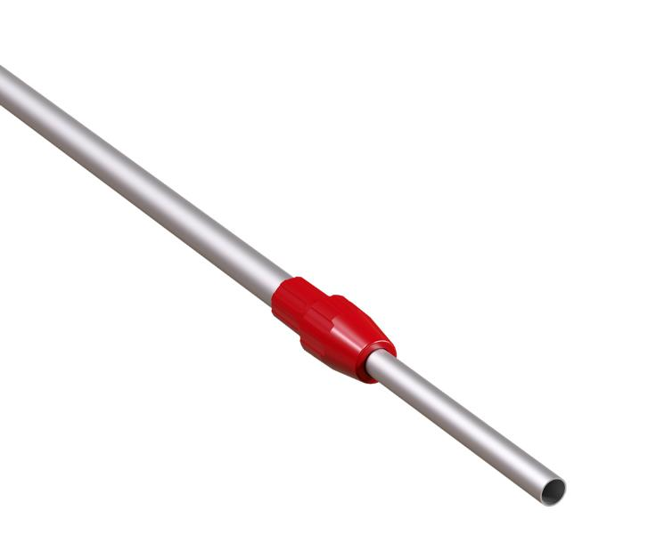
Новый формат
A5
PFT-A5 и трубки TEL-LOCK-ALUTUBE
Рамки с Т-держателем
EUROPOS.GROUP
EUROPOS.RU
EUROPOS.KZ

Slide 3
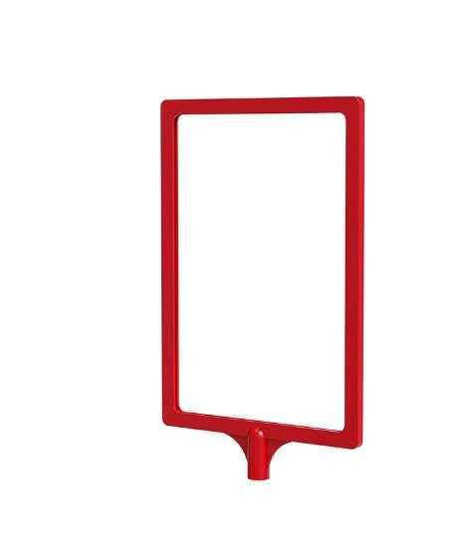

Ключевые преимущества
Комплексное предложение 2 в 1: рамка + Т-держатель
Точное соответствие цвета Т-держателя цвету рамки
Экономия времени на сборку стоек
Представлена в 8 цветах
EUROPOS.GROUP
EUROPOS.RU
EUROPOS.KZ
3

Slide 4
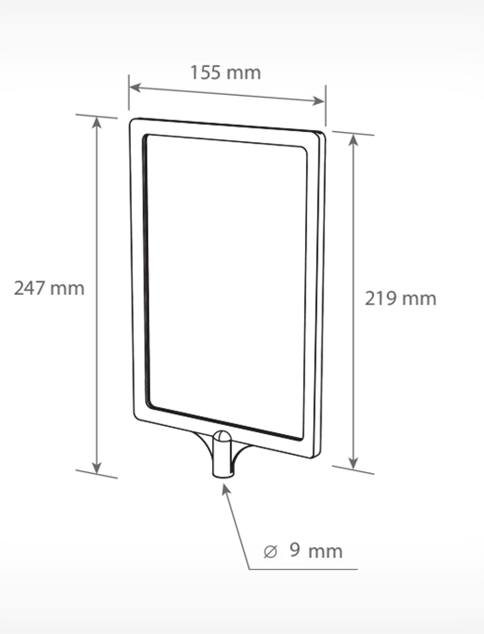
Возможные варианты исполнения
Артикул | Наименование | Кратность, шт. | Категория
102788 | Рамка с интегрированным Т-держателем PFT-A5, цвет красный | 30 | A
102789 | Рамка с интегрированным Т-держателем PFT-A5, цвет желтый | 30 | A
102790 | Рамка с интегрированным Т-держателем PFT-A5, цвет черный | 30 | A
102791 | Рамка с интегрированным Т-держателем PFT-A5, цвет белый | 30 | A
102792 | Рамка с интегрированным Т-держателем PFT-A5, цвет зеленый | 30 | A
102793 | Рамка с интегрированным Т-держателем PFT-A5, цвет серый | 30 | A
102794 | Рамка с интегрированным Т-держателем PFT-A5, цвет синий | 30 | A
102795 | Рамка с интегрированным Т-держателем PFT-A5, цвет оранжевый | 30 | A
Базовая цена = стоимость рамки PF-A5 и держателя T-S
EUROPOS.GROUP
EUROPOS.RU
EUROPOS.KZ
4

Slide 5
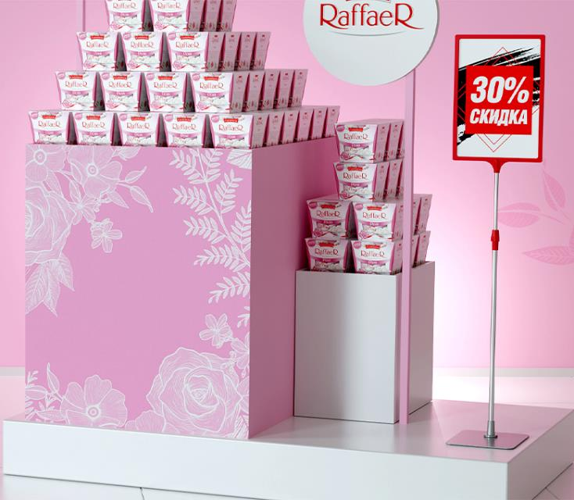
Телескопические трубки TEL-LOCK-ALUTUBE
EUROPOS.GROUP
EUROPOS.RU
EUROPOS.KZ
5

Slide 6
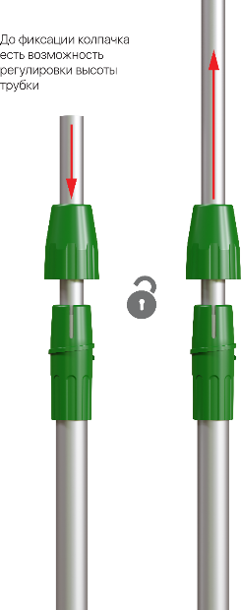
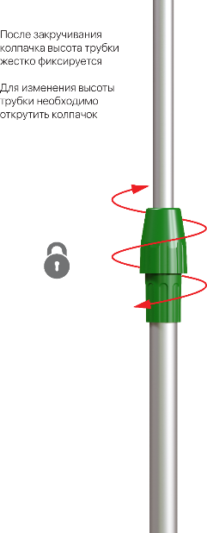






Возможные варианты исполнения
Крепкая фиксация в заданном положении, сохранение положения даже при нажатии
Увеличенная устойчивость высоких стоек
Возможность создания цветных стоек
Идеально подходит для магазинов различной направленности
EUROPOS.GROUP
EUROPOS.RU
EUROPOS.KZ
6

Slide 7









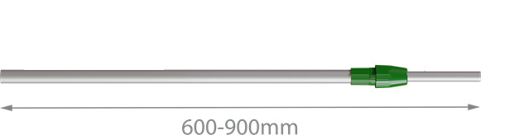




Возможные варианты исполнения
Артикул | Наименование | Кратность, шт. | Категория
101545 | Трубка алюминиевая телескопическая TEL-LOCK-ALUTUBE 350-550 мм, трубка серая, переходник зеленый | 10 | A
101546 | Трубка алюминиевая телескопическая TEL-LOCK-ALUTUBE 350-550 мм, трубка серая, переходник красный | 10 | A
101574 | Трубка алюминиевая телескопическая TEL-LOCK-ALUTUBE 350-550 мм, трубка серая, переходник серый | 10 | A
101575 | Трубка алюминиевая телескопическая TEL-LOCK-ALUTUBE 350-550 мм, трубка черная, переходник черный | 10 | A
101576 | Трубка алюминиевая телескопическая TEL-LOCK-ALUTUBE 350-550 мм, трубка черная, переходник красный | 10 | A
101566 | Трубка алюминиевая телескопическая TEL-LOCK-ALUTUBE 600-900 мм, трубка серая, переходник зеленый | 10 | B2
101560 | Трубка алюминиевая телескопическая TEL-LOCK-ALUTUBE 600-900 мм, трубка серая, переходник красный | 10 | A
101558 | Трубка алюминиевая телескопическая TEL-LOCK-ALUTUBE 600-900 мм, трубка серая, переходник серый | 10 | A
101561 | Трубка алюминиевая телескопическая TEL-LOCK-ALUTUBE 600-900 мм, трубка черная, переходник красный | 10 | B2
101559 | Трубка алюминиевая телескопическая TEL-LOCK-ALUTUBE 600-900 мм, трубка черная, переходник черный | 10 | B2
101562 | Трубка алюминиевая телескопическая TEL-LOCK-ALUTUBE 1100-1400 мм, трубка серая, переходник серый | 10 | A
101567 | Трубка алюминиевая телескопическая TEL-LOCK-ALUTUBE 1100-1400 мм, трубка серая, переходник зеленый | 10 | B2
101564 | Трубка алюминиевая телескопическая TEL-LOCK-ALUTUBE 1100-1400 мм, трубка серая, переходник красный | 10 | A
101565 | Трубка алюминиевая телескопическая TEL-LOCK-ALUTUBE 1100-1400 мм, трубка черная, переходник красный | 10 | B2
101563 | Трубка алюминиевая телескопическая TEL-LOCK-ALUTUBE 1100-1400 мм, трубка черная, переходник черный | 10 | B2
В ассортименте трубки в 3 высотах
Цены выше, чем на TEL-ALUTUBE
на 6%
350-550mm
EUROPOS.GROUP
EUROPOS.RU
EUROPOS.KZ
7

Slide 8
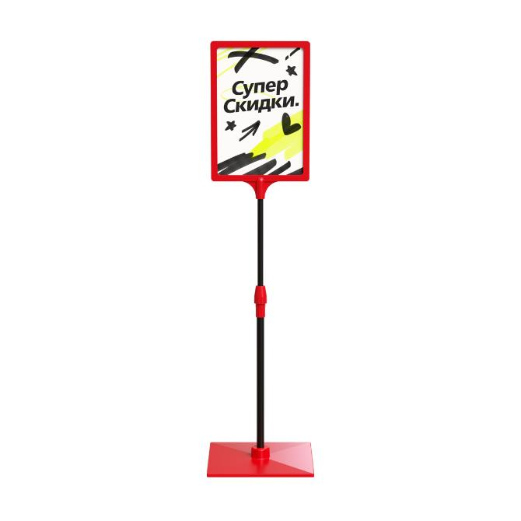
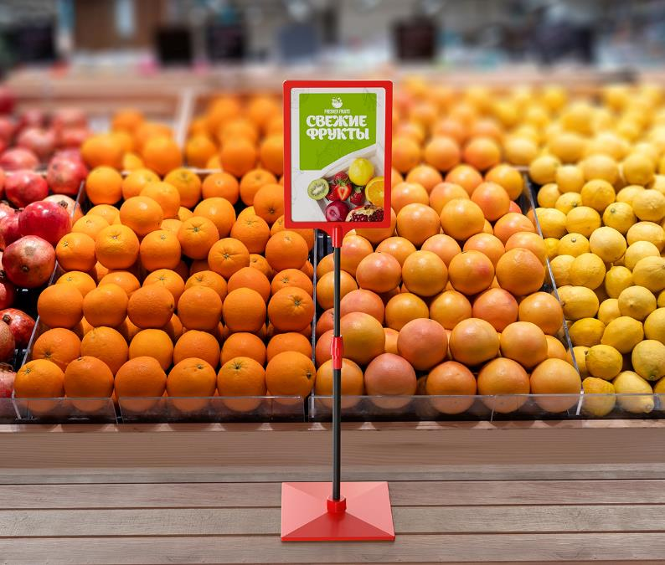
Телескопические трубки TEL-LOCK-ALUTUBE
Рамка PFT-A5
350-550mm
Трубка TEL-LOCK-ALUTUBE
Подставка BASIS
EUROPOS.GROUP
EUROPOS.RU
EUROPOS.KZ
9

Slide 9
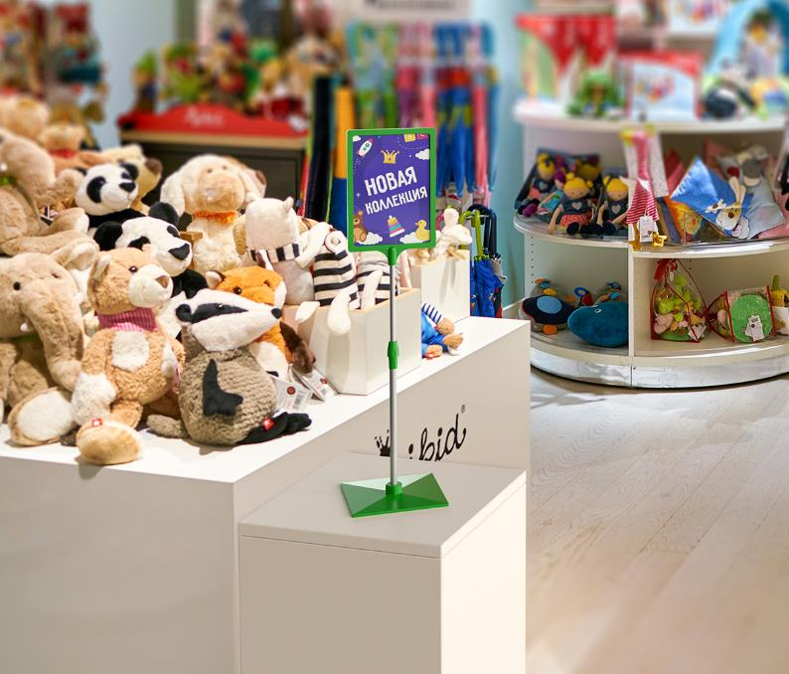
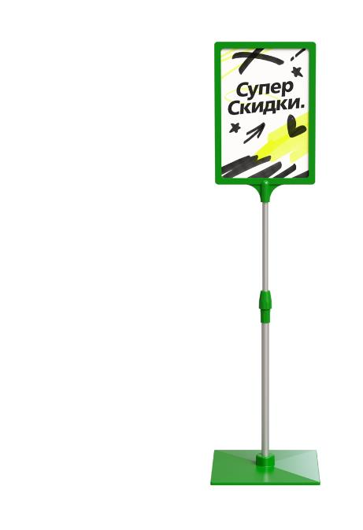
Телескопические трубки TEL-LOCK-ALUTUBE
EUROPOS.GROUP
EUROPOS.RU
EUROPOS.KZ
10

Slide 10
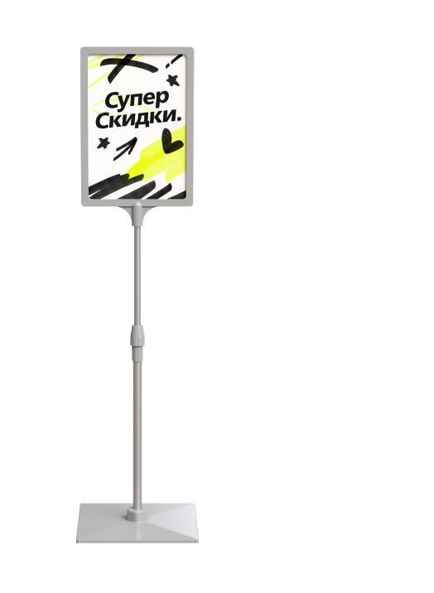
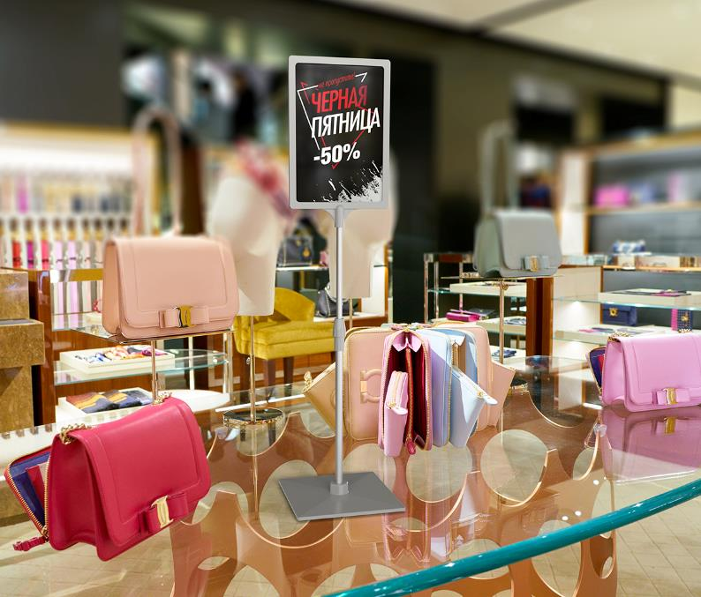
Основные характеристики
EUROPOS.GROUP
EUROPOS.RU
EUROPOS.KZ
11

Slide 11

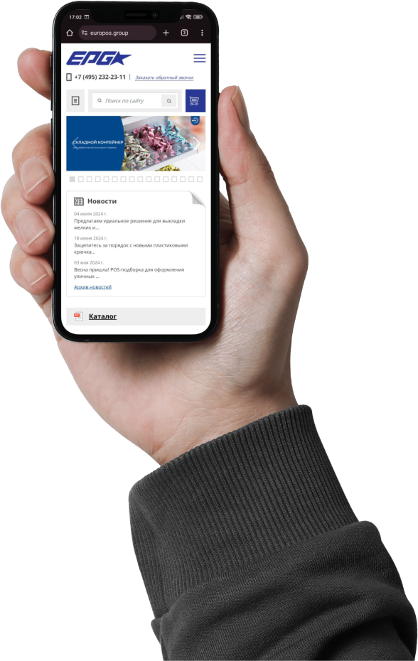
БУДЕМ РАДЫ
СОТРУДНИЧЕСТВУ!
EUROPOS.GROUP
EUROPOS.RU
EUROPOS.KZ

